Slide 1
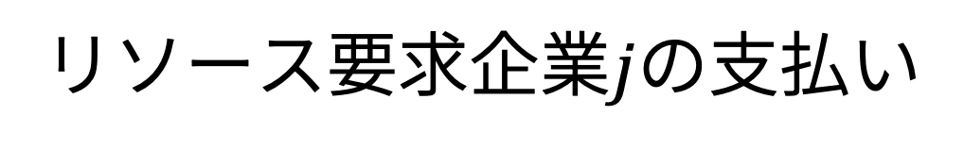
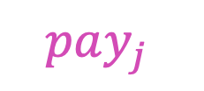

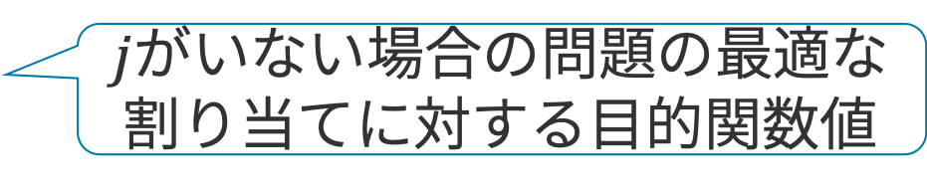
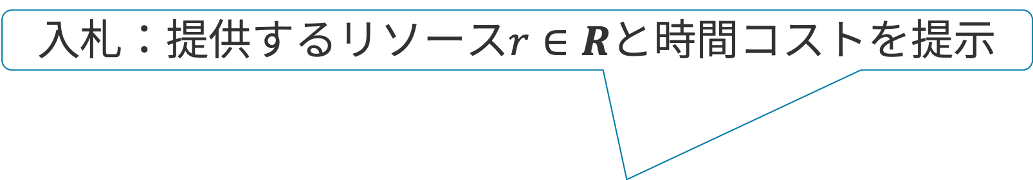
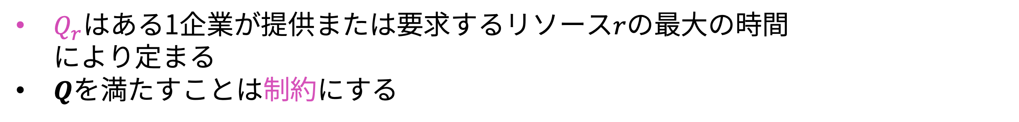

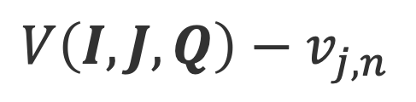
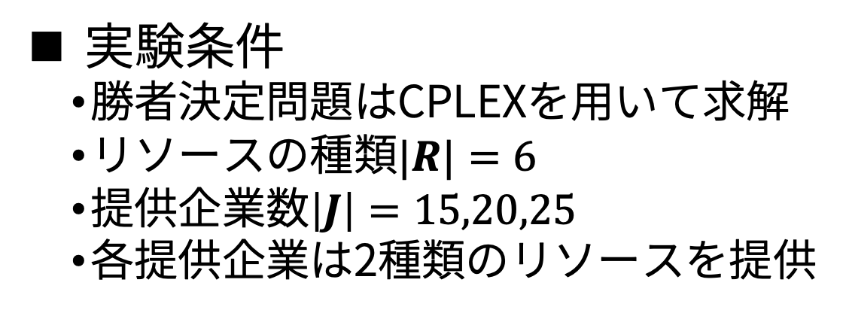
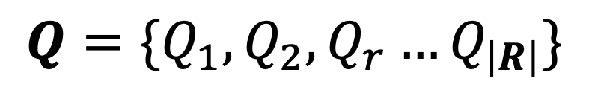

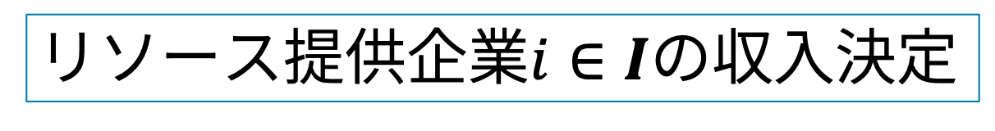
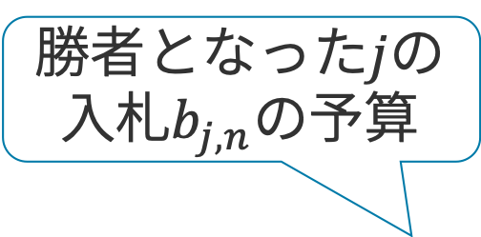
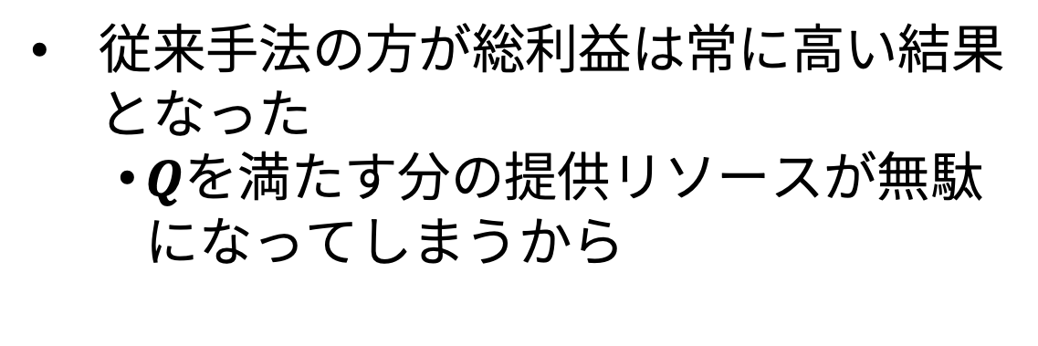
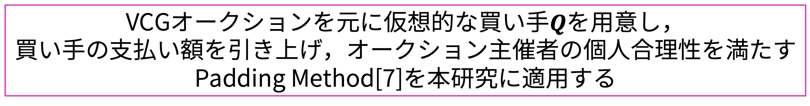

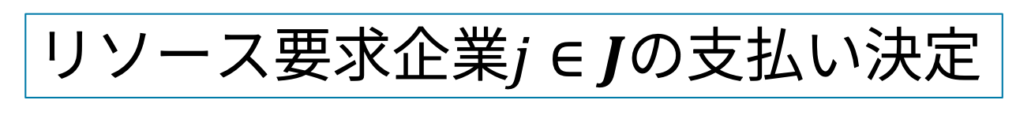
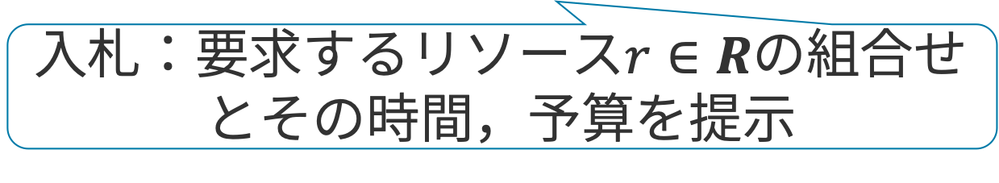
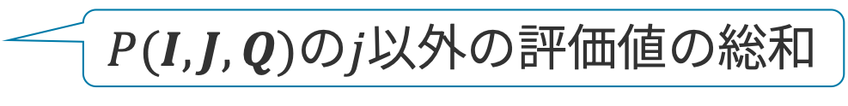


P63 (F09)
組合せダブルオークションによる クラウドソースドマニュファクチャリングの実現
◯原⽥ 佳明 ⾙原 俊也 国領 ⼤介 藤井 信忠 （神戸大学）
研究背景
近年IoT（Internet of Things）[1]の発展に伴い，工場や製造機器をインターネット上に繋ぐことにより生産性を向上させること動きが活発化している．また，同一企業や工場内だけでなく，企業の壁を超えたつながりを利用した生産に注目が集まっており[2] ，その中でIoT環境下において複数の工場や複数の企業をつなぎ設備・材料・労働力・工法を融通し合う生産形態であるクラウドソースドマニュファクチャリングと呼ばれる生産形態が提案された [3]．クラウドソースドマニュファクチャリングを形成することによち，リソースが不足した処理や，自社にはないリソースを使用する処理をつながる他企業に委託することで，顧客ニーズに合わせたカスタム生産を低コストで実現可能となる．クラウドソースドマニュファクチャリングにおいて必要とされているのが独立した企業群においても合理的なリソース配分の仕組みが重要となる[4]．そこで本研究ではリソースの提供企業のコストと要求企業の予算を基にした評価値を考慮し，リソースの配分と取引価格を決定することができる組合せダブルオークションに着目する．また，独立した企業の集まりであるクラウドソースドマニュファクチャリングにおいて，リソースの配分と取引価格は参加企業が申告する評価値に基づくので，その評価値を正直に申告して貰う必要がある．その為個々の参加者にとって，正直な評価値の申告が各企業の支配戦略となるオークションの設計が重要となっており，このようなオークションを耐戦略性のあるオークションと言う．本研究においても各参加企業の正直な評価値をオークション主催者が知るために，耐戦略性のある組合せダブルオークションの提案を目指す．
対象モデル
入札：提供するリソース$r∈R$と時間コストを提示
耐戦略性について[5]
耐戦略性とは正直に評価値(コスト・予算)を入札することが支配戦略となる性質
片方向オークション環境で耐戦略性を満たすVCG(Vickrey –Clarke-Groves)オークション[6]はダブルオークション環境下ではオークション主催者の個人合理性を満たせない
買い手の支払い額の合計<売手の収入の合計
オークション主催者が負債を抱える
VCGオークションを元に仮想的な買い手$Q$を用意し，
買い手の支払い額を引き上げ，オークション主催者の個人合理性を満たす
Padding Method[7]を本研究に適用する
入札：要求するリソース$r∈R$の組合せ とその時間，予算を提示
仮想的な買い手の分のリソースが無駄となりパレート効率性は犠牲に される
VCGオークション同様に耐戦略性を満たすことができる
全てのリソースが揃わないと
生産ができない場合がある
組合せダブルオークション
財の組合せに対して入札できる
配分を決める勝者決定問題が組合せ最適化問題として定式化される
Padding Methodを導入し，耐戦略性を考慮した リソース配分方法の提案を行う
提案アルゴリズム
$$P(I,J)$$
リソース要求企業$j∈J$の支払い決定
目的関数:総利益最大化
決定変数 ：要求側の勝者となる入札を決める0,1変数 ：提供側のリソース提供時間を決める整数変数
提供側と要求側の入札を元にした勝者決定問題$P(I,J)$を定義し，それに対し仮想的な買い手$Q$を考慮した問題$P(I,J,Q)$を定義する
$P(I,J,Q)$の最適解を求め，勝者となる入札を決める
$P(I,J,Q)$において勝者となった要求企業に対して支払い$pay_{j}$を 決定する
$P(I,J,Q)$において勝者となった要求企業の集合を$\tilde{J}$とする． $P(I,J)$において$J$を $\tilde{J}$とし，また敗者となった入札の決定変数を0とした問題$P(I,\tilde{J})$を定義する
$P(I,\tilde{J})$の最適解を求め，提供リソースの取引量を決める
$P(I,\tilde{J})$において勝者となったリソース提供企業に対して収入$revenue_{j,r}$を決定する
$$Q=\{Q_{1},Q_{2},Q_{r}…Q_{\left|R\right|}\}$$
$Q_{r}$はある1企業が提供または要求するリソース$r$の最大の時間 により定まる
$Q$を満たすことは制約にする
リソース提供企業$i∈I$の収入決定
リソース要求企業$j$の支払い
$pay_{j}:P(I,J,Q)$において勝者となれる最小の価格
$j$がいない場合の問題の最適な割り当てに対する目的関数値
勝者となった$j$の 入札$b_{j,n}$の予算
$$V\left(I,J∖\left\{j\right\},Q\right)$$
$$v_{j,n}$$
$$pay_{j}$$
$$V\left(I,J,Q\right)−v_{j,n}$$
$P(I,J,Q)のj$以外の評価値の総和
リソース提供企業$i$のリソース$r$を提供することによる報酬
$revenue_{j,r}:P(I,\tilde{J})$と$P(I,J,Q)$において勝者となれる最大の価格
※今回支払い額と収入の差をオークション主催者の利益とする
耐戦略性のあるオークションは，そのオークションで勝者となれる ギリギリの価格で取引が行われる
計算機実験（概要）
実験結果
従来手法[8]とPadding Methodを導入した提案手法を比較する
従来手法
リソース配分： $P\left(I,J\right)$の最適解を求め要求側の入札の勝者，提供側の取引量を決める (総利益が最大化されたパレート効率な状態)
取引価格：要求側の予算と提供側のコストの平均の価格で取引を行う
オークション主催者の利益は0としている
実験1:パレート効率性(総利益)の比較
総利益:リソース提供企業・要求企業，オークション主催者の利益の合計
提供企業数を$|J|$=15,20,25と変化させ$Q$のパレート効率性に対する影響を見る
実験2:提供側の耐戦略性に関する比較
リソース提供企業が過大申告をした際に，従来手法では満たせない 耐戦略性を提案手法が満たすことを確認する
課題申告率は0%,10%,20%,30%,40%と変化させる
実験1:パレート効率性(総利益)の比較
総利益
従来手法の方が総利益は常に高い結果となった
$Q$を満たす分の提供リソースが無駄になってしまうから
提供企業数
提供企業数が増加すると両手法の 総利益の差が少なくなった
提供リソースにおける$Q$の影響が 小さくなったため
提供企業数が多いほどパレート効率な状態へ近くことが示唆された
表1.総利益の減少率
提供者数 |  | 15 | 20 | 25
減少率 | AVE. | 23.3% | 14.5% | 8.5%
 | S.D. | 7.3% | 4.8% | 2.7%
実験2:提供側の過大申告を行った1企業の利益の平均
利益
従来手法は過大申告によって利益を 上げることが可能となっている
提案手法は正直に評価値を申告した ときが一番利益が高い
提案手法が従来手法では満たせなかった耐戦略性を満たすことが確認できた
実験条件
勝者決定問題はCPLEXを用いて求解
リソースの種類$|R|=6$
提供企業数$\left|J\right|=15,20,25$
各提供企業は2種類のリソースを提供
要求企業数$\left|I\right|=20$
要求企業は6種類のリソースをそれぞれ を一様乱数に従った時間分要求する
各要求企業は3個の入札を作成する
課題申告率
まとめ
耐戦略性を満たす組合せダブルオークションに基づく手法の提案を行った．実験結果より,本手法は提供企業数が多い際に有効であること考える．
今後の方針:提案手法，従来手法においてオークション主催者の利益をどのように得るかを検討する．
参考文献
[1] K. Ashton, “That Internet of Things’ Thing., ” RFID Journal, 22., 2009.[2]IVI, つながる!もの‘づくり, https://www.iv-i.org/faq.html [Accessed 9 12 2017][3] IEC, “Factory of the future, “[Online]. Available : http://www.iec.ch/whitepaper/pdf/iecWP-futurefactory-LR-en.pdf [Accessed 2 10 2017] 4] Dazhong Wu. Journal of Manufacturing Systems 32 , 2013[5]横尾真．オークション理論の基礎．東京電気大学出版, 2006 [6]W . Vickrey, ” The Jounal of FINANCE, 1961.[7] Leon Yang Chu, Management Science 55(7):1184-1198, 2009[8]原田佳明, システム制御情報学会研究発表講演会講演論文集 63, 912-916, 2019-05-22

Slide 2

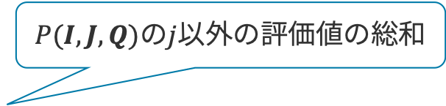

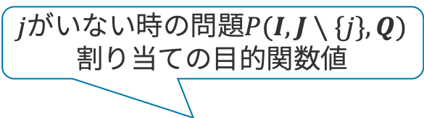


クラウドソースドマニュファクチャリングシステム
Provider
リソースの提供
リソース提供側
オークション主催者
(リソースの配分を決定する)
Requester
リソースの要求
入札：提供するリソースと時間，コストを提示
リソース要求側
仮想的な買い手$Q$
入札：要求するリソースと時間の組み合わせ，予算を提示
$j$がいない時の問題$P(I,J∖\{j\},Q)$割り当ての目的関数値
$$pay_{j}$$
$P(I,J,Q)のj$以外の評価値の総和
$$v_{j,n}$$
$$V\left(I,J,Q\right)−v_{j,n}$$

